Slide 1
CNC真空吸盘智能控制
张弦

Slide 2

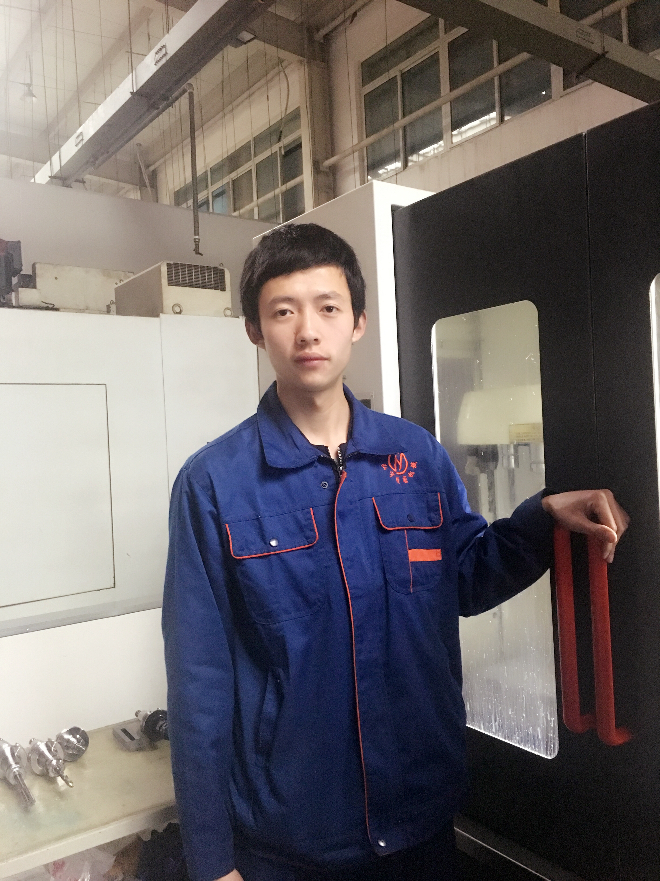
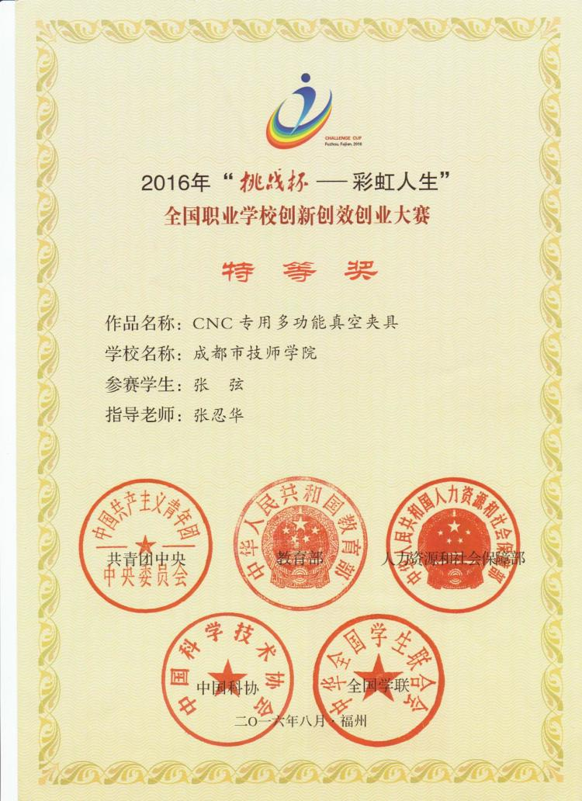
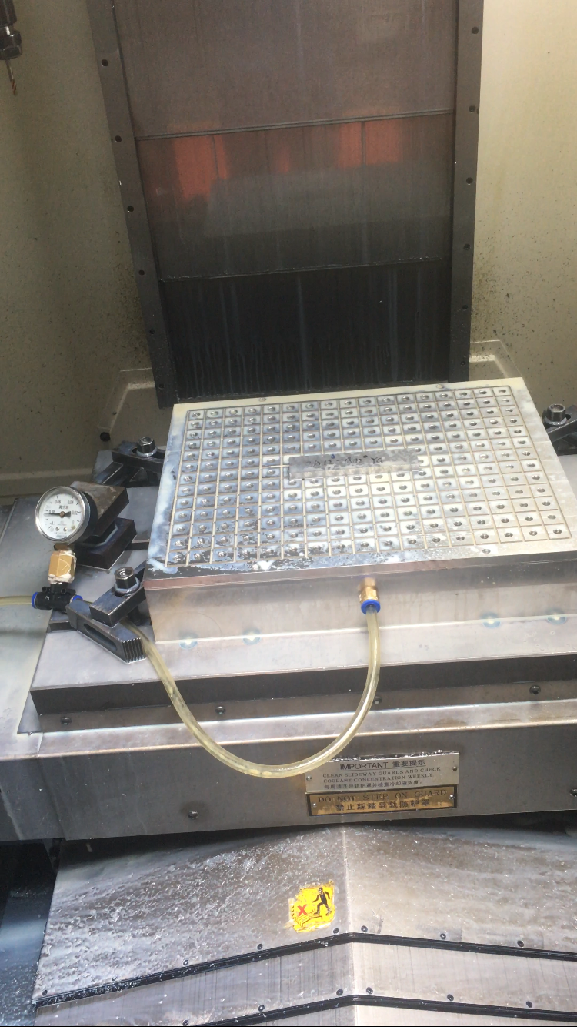
三大特点：
1、智能控制系统会自动检测大气负压，当低于“可控预设值”时，CNC将发出报警信息。将加工刀具抬至安全高度后机床停止运作，实现智能控制并保障操作员工人身安全与减少零件报废。
2、控制系统拥有良好的防过载与自锁能力，有效降低真空泵电机的疲劳程度，增加其使用寿命，降低成本。
3、设备具有简单易懂的操作功能，并在使用时有良好的互换性与实用性。便于机床设备安装、调试、保养与维修。
CNC多功能真空夹具
第一代
CNC真空吸盘智能控制
第二代
创始人：张弦

